Slide 1

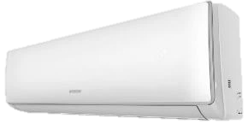

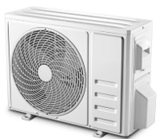
HYUNDAI
Nouveautés Air Conditions
Vente au détail Déposer Septembre 2025
9 000 BTU Réf : HYAC-TPNWWF-09
Prix ​​conseillé: € 389,00
JE ME SENS
FLUX D'AIR 4-D
REFROIDISSEMENT CONFORTABLE
DÉBIT D'AIR INTELLIGENT
MÉMOIRE DE POSITION DES PERTES
SYSTÈME DE FILTRAGE SANTÉ DISTRIBUÉ
7 VITESSES DE VENTILATEUR
REFROIDISSEMENT RAPIDE EN 30”
CHAUFFAGE RAPIDE EN 60”
AUTONETTOYAGE ET STÉRILISATION À HAUTE TEMPÉRATURE 56◦C
RÉFRIGÉRANT : R32
Wi-Fi
12 000 BTU Réf : HYAC-TPNWWF-12
Prix ​​conseillé: € 419.00
18 000 BTU Réf : HYAC-TPNWWF-18
Prix ​​conseillé: € 699.00
24 000 BTU Réf : HYAC-TPNWWF-24
Prix ​​conseillé: € 879.00
Refroidissement de classe énergétique | A++
Classe énergétique Chauffage | A+++
Les prix, promotions, spécifications, disponibilités et conditions des offres peuvent changer sans préavis. Malgré tous nos efforts,
un petit nombre d'articles peuvent contenir des erreurs de prix, de typographie ou de photographie. Les prix et promotions corrects sont validés au moment de la passation de votre commande. Les frais de recyclage ne sont pas inclus dans le dossier des concessionnaires et des détaillants. Les frais de livraison et d'installation ne sont pas inclus. La garantie des produits est la garantie donnée par le fabricant. La TVA est compris
Appelez maintenant au:
Mail sur:

